Slide 1
Huisvesting en Hygiëne
Les 7

Slide 2
Het klimaat
Het klimaat in een dierverblijf pas je aan, aan het dier dat er in zit.
Het klimaat is in dit geval een combinatie van temperatuur, luchtvochtigheid en ventilatie.

Slide 3
Temperatuur (1)
Omgevingstemperatuur
De optimale omgevingstemperatuur is de temperatuur waarbij de dieren zich het prettigst voelen.
Om de optimale temperatuur van het dier te bepalen, kijk je naar de natuurlijke leefomgeving van een dier.
Onderste kritieke temperatuur
De minimale temperatuur in een verblijf waarbij een dier zich prettig voelt.
Bovenste kritieke temperatuur
De maximale temperatuur in een verblijf waarbij een dier zich prettig voelt.

Slide 4
Temperatuur (2)
Naast de omgevingstemperatuur is voor sommige dieren ook de lokale temperatuur nog van belang.
Koudbloedig dier:
Een dier dat zelf geen eigen lichaamswarmte kan produceren.
Warmbloedig dier:
Dier dat zelf zijn eigen lichaamstemperatuur kan reguleren.

Slide 5
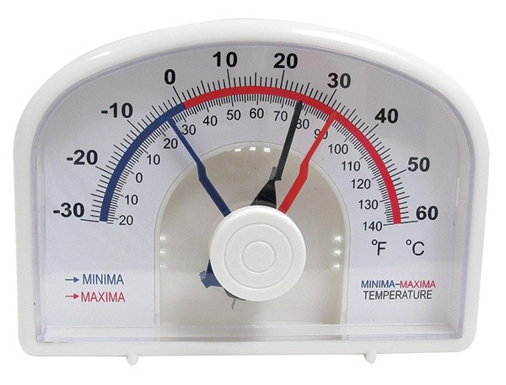
Temperatuur (3)
Min-Max thermometer
Meet de huidige temperatuur en de hoogst en laagst gemeten temperatuur.

Slide 6
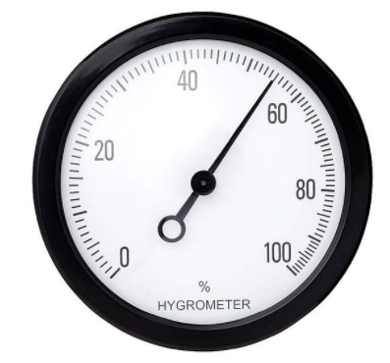
Luchtvochtigheid
Relatieve luchtvochtigheid
Hoeveelheid waterdamp in de lucht bij een bepaalde omgevingstemperatuur.
Het is een percentage van de maximale luchtvochtigheid die de lucht kan bevatten bij die temperatuur.
De relatieve luchtvochtigheid wordt gemeten met een hygrometer.
Bij een grotere hoeveelheid dieren in een kleine ruimte zal de
luchtvochtigheid snel stijgen.

Slide 7
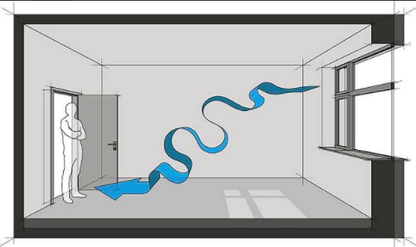
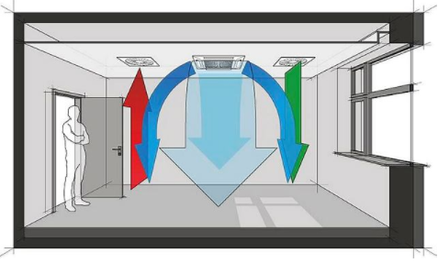
Ventilatie
Ventilatie is het verplaatsen van lucht met als doel lucht te verversen.
Ventilatie is belangrijk om:
Afvalstoffen weg te voeren
Warmte en vocht af te voeren
Frisse en zuurstofrijke lucht aan te voeren.
Ventilatievormen:
Natuurlijke ventilatie
Mechanische ventilatie

Slide 8
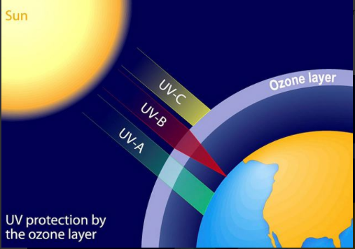
Licht
Licht heeft invloed op:
Het gedrag → activiteit en bioritme
De gezondheid → aanmaak vitamine D
De voortplanting → bronstijd
Uv-Straling
Uv A → helpt reptielen beter zien
Uv B → nodig voor aanmaak vitamine D
Uv C → gevaarlijk voor zowel mens en dier (komt niet door de ozon)

Slide 9
Waar hebben we het vandaag over gehad?
Het klimaat in een dierverblijf:
Temperatuur
Luchtvochtigheid
Ventilatie
Licht
Lichaamstemperatuur en onderhoud hiervan bij honden en katten

